Slide 1
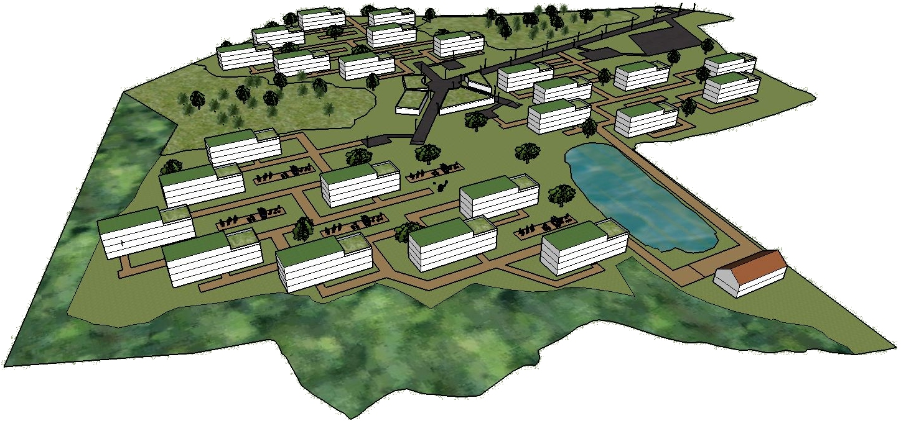
éco quartier ou quartier durable
QUE DOIT-ON PRENDRE
EN CONSIDÉRATION?
Eco quartier
Quartier durable

Slide 2
Pourquoi des écoquartiers ?
Contexte socio écologique
Le Grenelle de l’Environnement a confirmé l’attente de la société française pour des solutions locales d’aménagement durable.
Le dispositif ministériel de reconnaissance des « écoquartiers » met l’accent sur la performance des projets en matière :
de gestion de l’eau,
des déchets,
de la biodiversité,
des aspects mobilité,
de la sobriété énergétique et énergies renouvelables,
de la densité en lien avec les formes urbaines
et enfin de l’écoconstruction.

Slide 3
Pourquoi des écoquartiers ?
Contexte socio écologique
  La performance des écoquartiers ne doit pas simplement être limitée aux aspects écologiques.
  Elle doit aussi intégrer dans le projet les dimensions essentielles du Développement Durable :
  la dimension sociale et sociétale : mixité et diversité sociale urbaine
  la dimension fonctionnelle du quartier,
  La concertation et gouvernance autour du projet d’aménagement,
  la dimension économique (coût global) en cohérence avec les aspects environnementaux,
  la dimension culturelle.

Slide 4
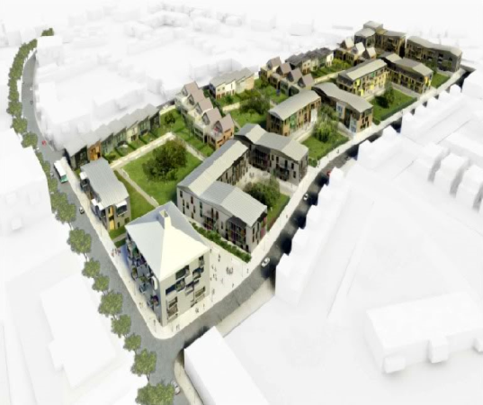


trois piliers sont à la base d’un écoquartier
Écologique respect de l’environnement
Économique permettant l’organisation d’activités économiques en lien avec le quartier
Social promouvant le lien et la convivialité entre les citoyens

Slide 5
trois piliers sont à la base d’un écoquartier
Le pilier environnemental
Promouvoir les performances écologiques dans l'aménagement : eau, déchets, biodiversité, mobilité, sobriété énergétique et énergie renouvelable, densité et formes urbaines
Promouvoir la qualité environnementale et architecturale des formes urbaines
Le pilier économique
Optimiser la portée économique du projet
Assurer la pertinence du montage financier du projet
Garantir la pérennité du projet
Le pilier social et sociétal
Organiser la gouvernance urbaine
pour l‘écoquartier
Améliorer la cohésion sociale
Promouvoir la mixité sociale et fonctionnelle

Slide 6
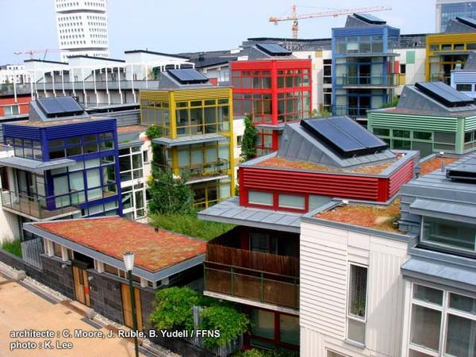
C’est quoi un écoquartiers ?
C’est un quartier urbain où :
  l’on minimise l’impact négatif sur l’environnement
  il existe une autonomie énergétique
  on assure un lien social de convivialité entre les citoyens
Ecoquartier de Västra hamen, à Malmö en Suède

Slide 7
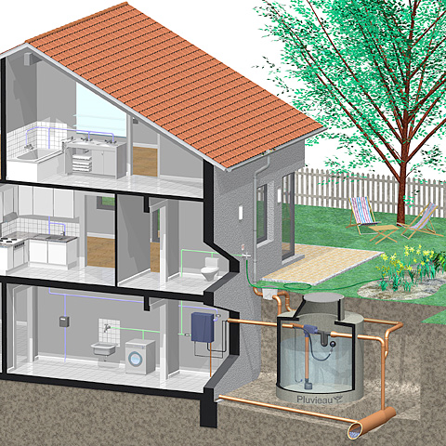
Que met-on en œuvre dans ces écoquartiers ?
Récupération de l’eau de pluie pour une réutilisation dans le quartier
La gestion de l'eau

Slide 8
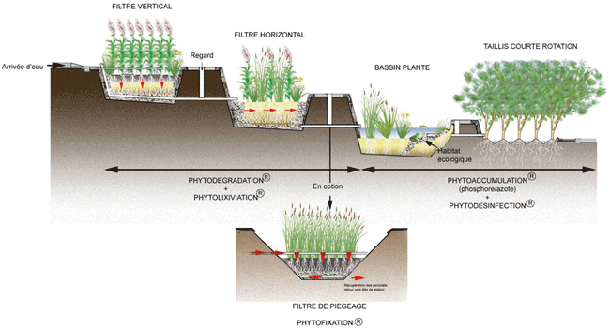
Que met-on en œuvre dans ces écoquartiers ?
Traitement écologique des eaux usées, épuration, protection des nappes phréatiques
La gestion de l'eau

Slide 9
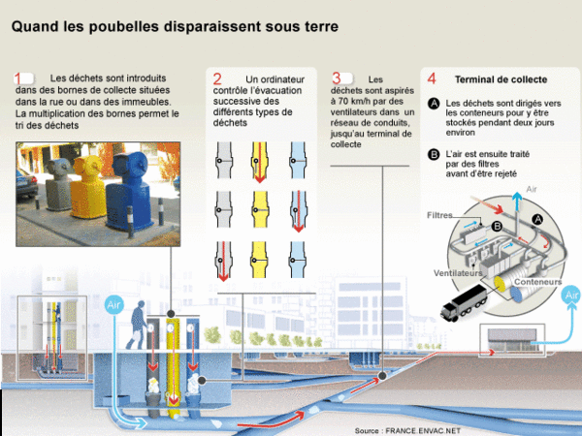
Que met-on en œuvre dans ces écoquartiers ?
Le traitement des déchets : collecte des déchets sélective, tri, recyclage, compostage, traitement

Slide 10
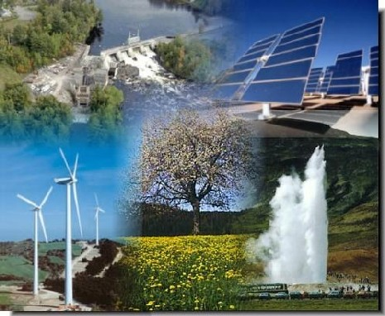
Que met-on en œuvre dans ces écoquartiers ?
Atteindre un bilan énergétique neutre, voire positif, c'est à dire que la production et la consommation d'énergie doivent au minimum se compenser.
Energies renouvelables

Slide 11
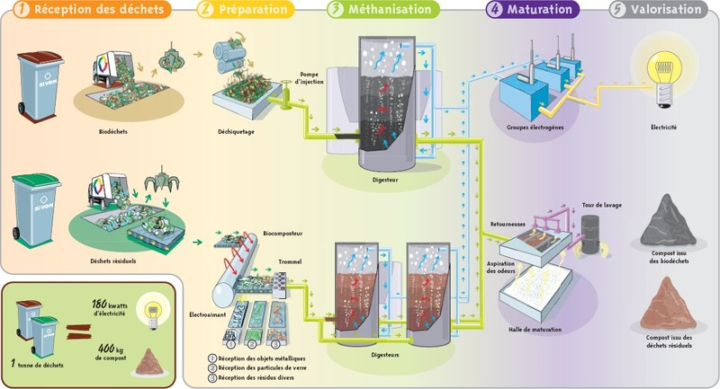
Que met-on en œuvre dans ces écoquartiers ?
La mise en place de système spécifiques, comme par exemple une usine de méthanisation

Slide 12
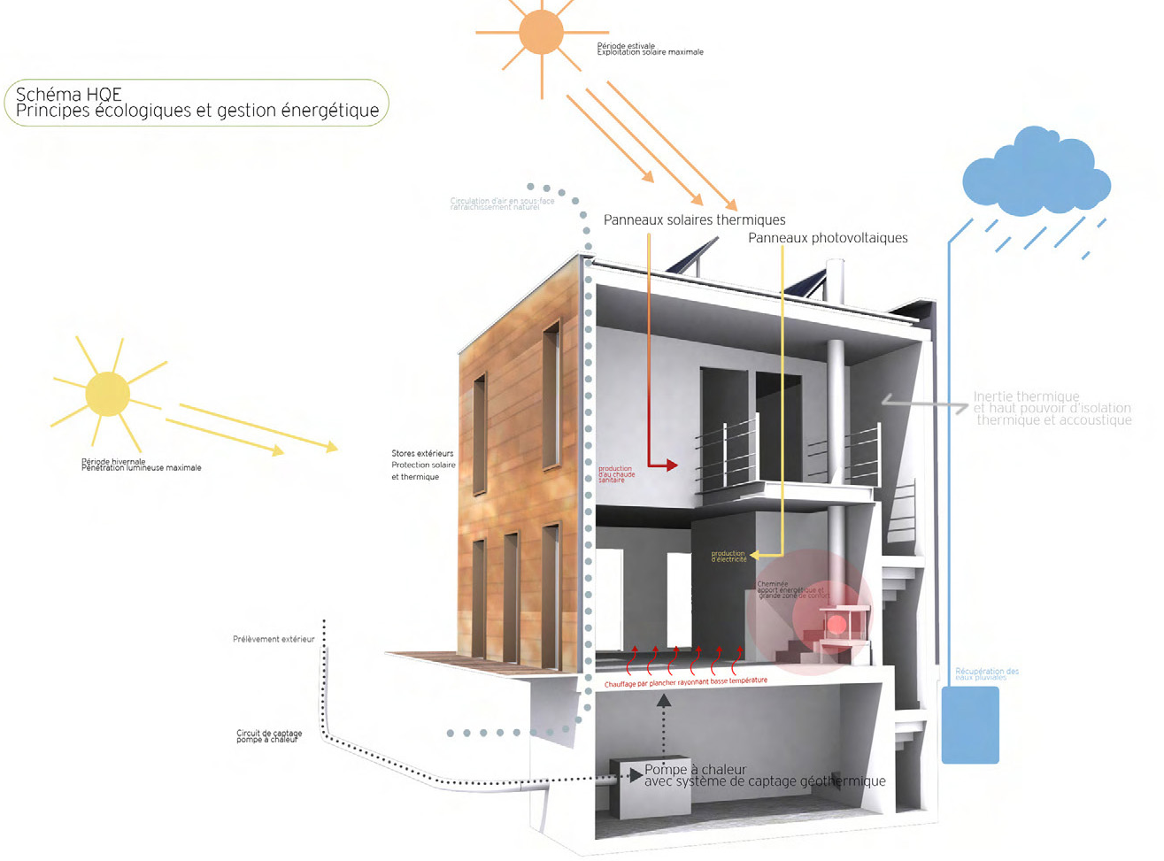
Que met-on en œuvre dans ces écoquartiers ?
Utilisation de matériaux locaux et écologiques pour la construction : écoconception, écoconstruction, éco-matériaux, guide éco matériaux

Slide 13
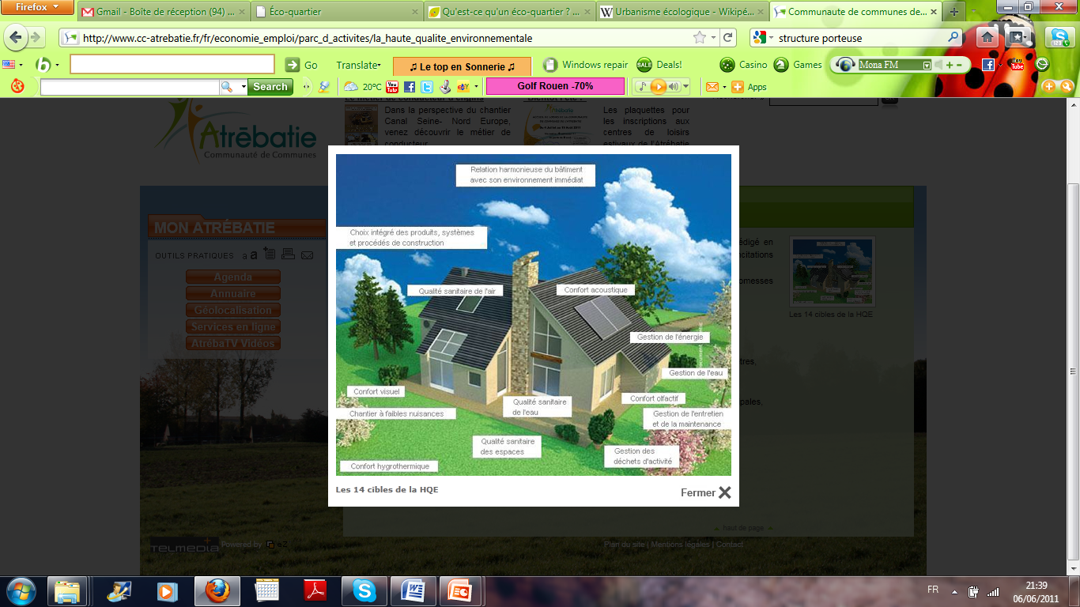
Que met-on en œuvre dans ces écoquartiers ?
Le respect des critères de la Haute Qualité Environnementale pour la construction
Les 14 cibles de la HQE

Slide 14
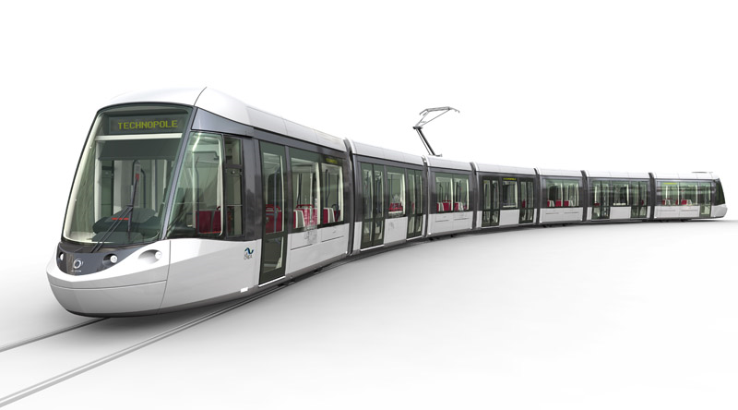
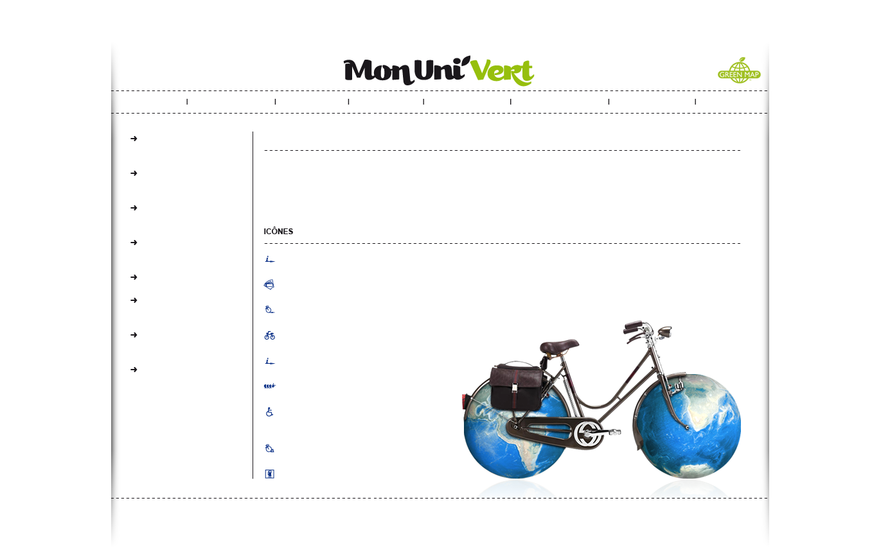
Que met-on en œuvre dans ces écoquartiers ?
La mise en place de systèmes de déplacements propres : transports en commun, transport doux
réduction des distances

Slide 15


Que met-on en œuvre dans ces écoquartiers ?
Une politique de mixité et d’intégration sociale,
avec toutes catégories de populations se mélangeant dans le quartier

Slide 16
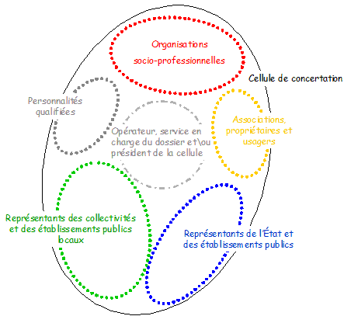
Que met-on en œuvre dans ces écoquartiers ?
La participation des citoyens à la vie du quartier,
la mise en place d'une gouvernance

Slide 17
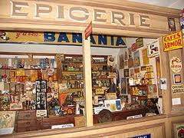
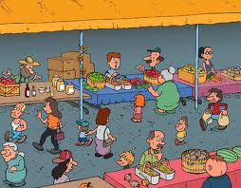
Que met-on en œuvre dans ces écoquartiers ?
La création d'équipements, de commerces, d'infrastructures accessibles à tous

Slide 18
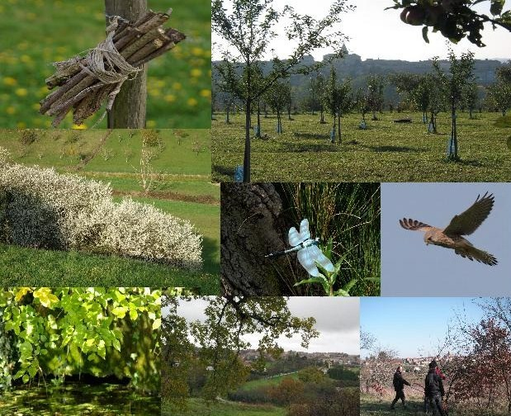
Que met-on en œuvre dans ces écoquartiers ?
La protection des paysages et une approche des espaces naturels comme valeur ajoutée à l’urbanité du quartier, et comme trame support de la biodiversité

Slide 19
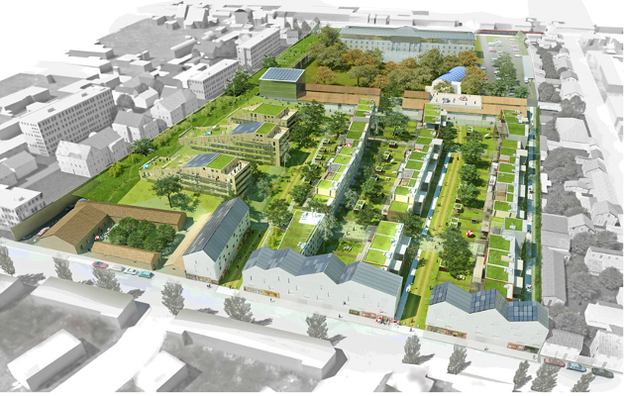
Que met-on en œuvre dans ces écoquartiers ?
La localisation du site et sa relation avec les autres quartiers

Slide 20
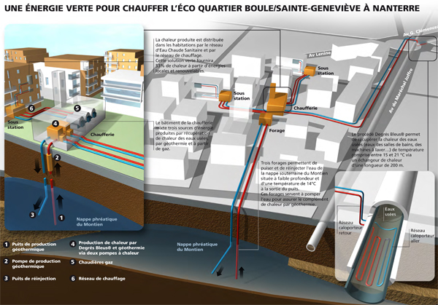
Que met-on en œuvre dans ces écoquartiers ?
Une énergie verte pour chauffer l’ensemble de l’écoquartier

Slide 21
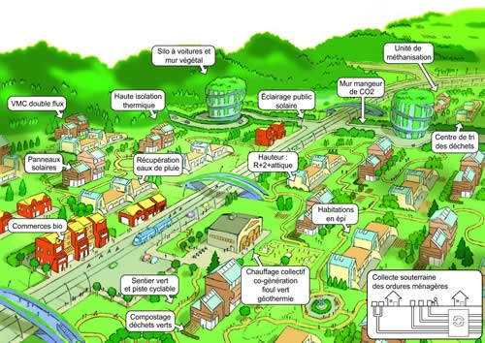
Fin
La mise en place de systèmes de déplacements propres : transports en commun, transport doux

